Slide 1
第二章
数字图像基础
国外电子与通信教材系列
数字图像处理（第四版）

Slide 2
01
视觉感知要素

Slide 3
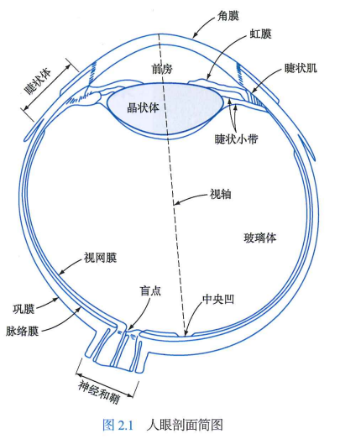
人眼的结构
图2.1显示了人眼的简化剖面图。人眼的形状近似为一个球体(直径约为20mm), 它由三层膜包裹：外覆的角膜与巩膜；脉络膜；视网膜。角膜是坚硬并且透明的组织，它覆盖人眼的前表面。角膜后面的巩膜是包围眼球其余部分的不透明膜。

Slide 4
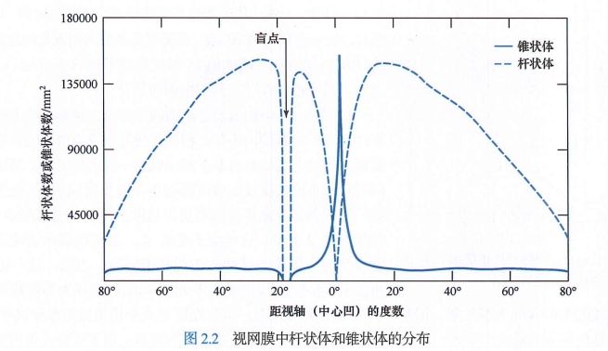
人眼的结构
图2.2显示了通过右眼视神经区的剖面的杆状体和锥状体密度。在这一区域，由于没有感受器而 导致了所谓的盲点(见图2.1)。除这一区域外，感受器的分布关于中央凹径向对称。感受器密度根据到视轴的度数来度量。注意，图2.2中的锥状体在视网膜的中心最密，从该中心向外到偏离视轴约20° 处，杆状体的密度逐渐增大。向外到视网膜的边缘处，它们的密度逐渐降低。

Slide 5
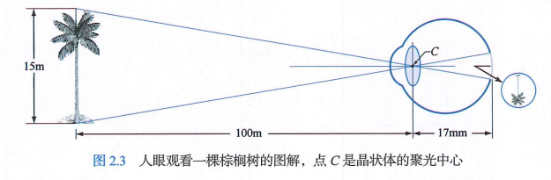
人眼中图像的形成
图2.3 中的几何关系说明了在视网膜上所形成的图像的尺寸。例如，假设某人正在观看100m外高15m的一棵树。令h表示视网膜图像中该物体的高度，由图2.3的几何关系可15/100=h/17或h=2.5mm。

Slide 6
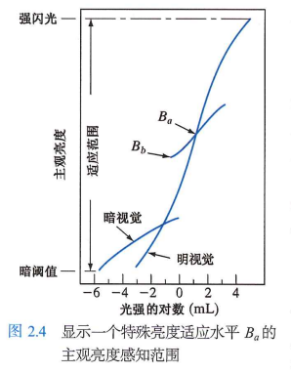
亮度适应与辨别
图2.4中的光强与主观亮度的关系曲线说明了这一特性。长实线代表视觉系统能够适应的光强范围。在明视觉中，这一范围约为10⁶级。由暗视觉渐变为明视觉的近似范围为0.001～0.1mL (毫朗伯)(对数坐标中为-3～-1mL), 图中显示了适应曲线在这一范围内的两条分支。

Slide 7
02
光和电磁波谱

Slide 8
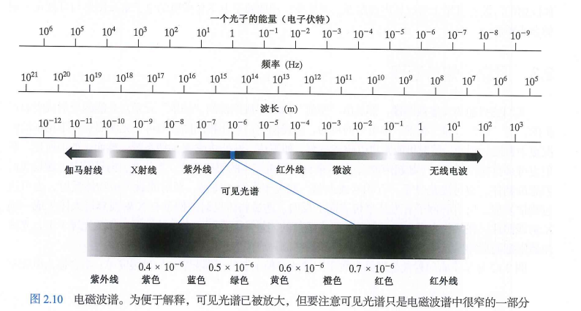
概述
如图2.10 所示，我们感知的可见光彩色范围只占电磁波的一小部分。波谱的一端是无线电波，其波长是可见光波长的几十亿倍。波谱的另一端是伽马射线，其波长比可见光的波长小几百万倍。1.3 节给出了在电磁波谱的大多数波段成像的例子。

Slide 9
03
图像感知与获取

Slide 10
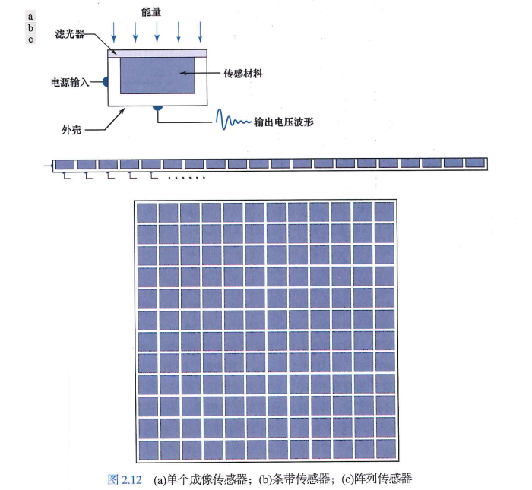
概述
图2.12显示了将照射能量转换为数字图像的三种主要传感器配置。原理很简单：组合输入电能和传感器对正被检测能量类型的响应，将入射能量转换为电压。输出电压波形是传感器的响应，将传感器响应数字化，得到一个数字量。本节介绍图像感知和生成的主要方式。

Slide 11
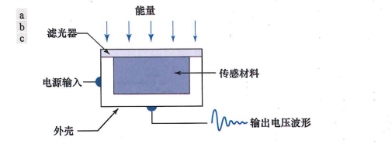
使用单个传感器获取图像
图2.12(a)显示了单个传感器的组成。我们最熟悉的这种传感器是光二极管，它由硅材料构成，输出是与光强成正比的电压。在传感器前面，使用一个滤光器改善其选择性。例如，绿色光透射滤光器让彩色光谱中的绿色波段的光通过。因此，传感器输出的绿色光要比可见光谱中的其他分量强。

Slide 12
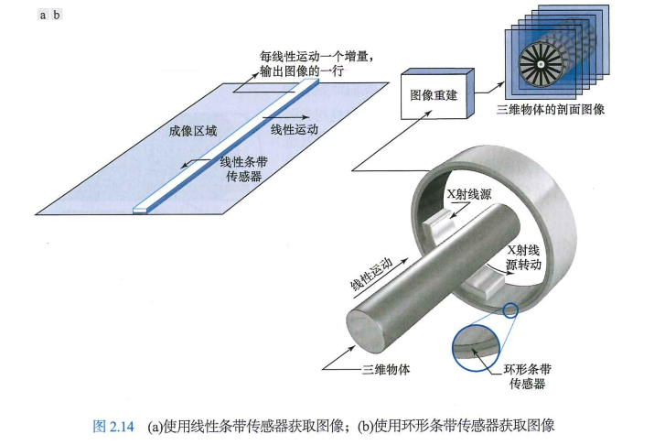
使用条带传感器获取图像
比单个传感器更常用的几何结构是内嵌式条带传感器，如图2.12(b)所示。条带在一个方向上提供成像传感器。垂直于条带的运动在另一个方向上成像，如图2.14(a)所示。这是大多数平板扫描仪使用的排列方式。感知设备可能内嵌有4000个或更多的传感器。

Slide 13
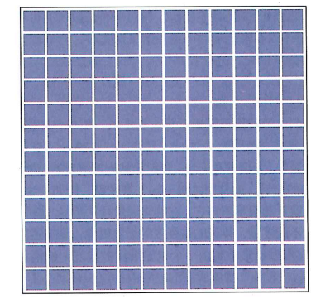
使用阵列传感器获取图像
图2.12(c)显示了以二维阵列形式排列的各个感测元件。电磁波和超声波传感装置常以这种形式排列。这也是在数字摄像机中看到的主要排列方式。这些摄像机的典型传感器是CCD(电荷耦合器件) 阵列，这种阵列可制造成具有较宽范围的传感特性，并能封装成具有4000×4000或更多单元的稳定阵列 。

Slide 14
04
图像取样和量化

Slide 15
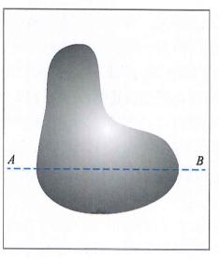
取样和量化的基本概念
图2.16(a)显示了一幅连续图像f, 我们需要把它转换为数字形式。一幅图像的x坐标和y坐标是连续的，其幅度也是连续的。要将函数数字化，就要对该函数的坐标和幅度进行取样。对坐标值进行数字化称为取样(或采样),对幅度值进行数字化称为量化。

Slide 16
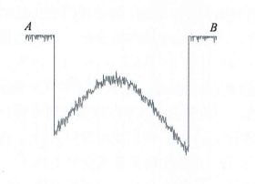
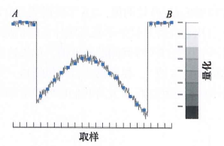
取样和量化的基本概念
图2.16(b)中的一维函数是图2.16(a)中沿线段AB 的连续图像的幅度值(灰度级)的曲线。随机变化是由图像噪声引起的。我们沿线段 AB 等间隔地对该函数取样，如图2.16(c)所示。

Slide 17
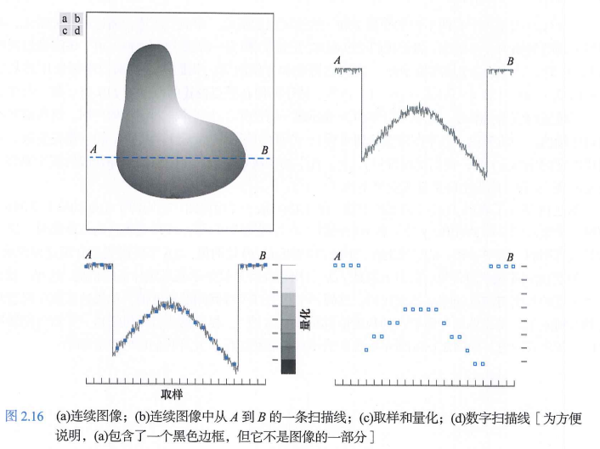
取样和量化的基本概念
取样和量化生成的数字样本如图2.16(d)中的白色小方框所示。从连续图像的顶部开始向下逐行执行这一过程，就会产生一幅二维数字图像。图2.16表明，除所用的离散级数外，量化达到的精度高度依赖于取样信号中的噪声含量。

Slide 18
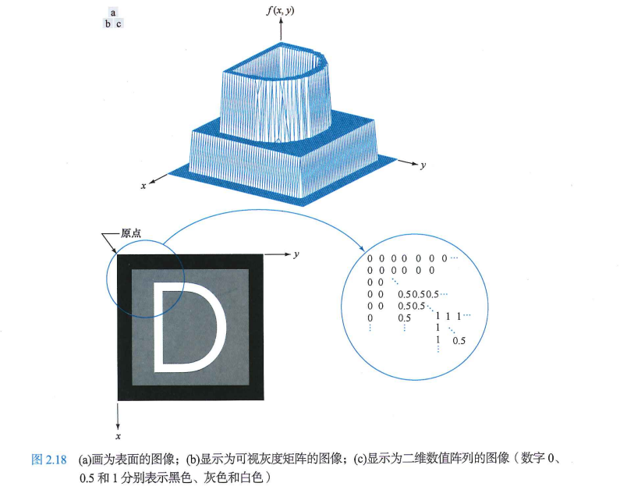
数字图像表示
图2.18显示了表示f(x,y) 的三种方法。图2.18(a)是一幅函数图，它用两个坐标轴决定空间位置， 用第三个坐标轴决定f 的值，f 是x和y的函数。在处理元素以(x,y,z)形式表达的灰度集时，这种表示是很有用的，其中x和y是空间坐标， z 是f在坐标(x,y)处的值。图2.18(b)的表示更常见，它表示的是f(x,y) 出现在计算机显示器或照片上的情况。

Slide 19
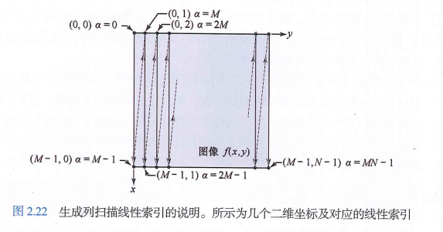
线性索引和坐标索引
图2.22说明了列扫描线性索引的原理，即从原点开始，先向下反向右逐列扫描图像。线性索引基于我们以图2.22所示的方式扫描一幅图像时对像素的计数。

Slide 20
空间分辨率和灰度分辨率
空间分辨率是图像中最小可辨别细节的测度。我们可用几种方式来定量地说明空间分辨率，其中单位距离的线对数和单位距离的点数(像素数)是最常用的测度。假设我们用交替出现的黑色和白色垂线构造一幅图形，其中每条垂线的线宽为W单位(W可以小于1)。于是，线对的宽度是2W,单位距离内有W/2个线对。
广泛使用的图像分辨率的定义是单位距离内可分辨的最大线对数(如每毫米100个线对)。点数/单位距离是印刷和出版业中常用的图像分辨率的测度。在美国，这一测度通常使用点数/英寸 (dpi) 表示。

Slide 21
图像内插
内插是用已知数据来估计未知位置的值的过程。下面用一个简单的例子开始这一主题的探讨。假设大小为500×500像素的一幅图像要放大1.5倍，即放大到750×750像素。 一种简单的放大方法是，创建一个大小为750×750像素的假想网格，网格的像素间隔完全与原图像的像素间隔相同，然后收缩网格，使它完全与原图像重叠。
显然，收缩后的750×750网格的像素间隔要小于原图像的像素间隔。 为了对上覆图像中的每个点赋灰度值，我们在下伏原图像中找到最接近的像素，并把该像素的灰度赋给750×750网格中的新像素。为上覆网格中的所有点赋灰度值后，可将图像展开到指定的大小，得到放大后的图像。

Slide 22
05
像素间的一些基本关系

Slide 23

像素的相邻像素
坐标(x,y) 处的像素p有2个水平的相邻像素和2个垂直的相邻像素，它们的坐标是
这组像素称为p的4邻域，用N₄(p)表示。
p的4个对角相邻像素的坐标是
用 ND(p)表示。这些相邻像素和4邻域合称为p的8邻域，用N8(p) 表示。点p的相邻像素的图像位置集称为p的邻域。如果一个邻域包含p, 那么称该邻域为闭邻域，否则称该邻域为开邻域。

Slide 24
邻接、连通、区域和边界
令V是用于定义邻接的灰度值集合。在二值图像中，指值为1的像素的邻接时，V={1}。在灰度图像中，这一概念相同，但集合V通常包含更多的元素。考虑三种类型的邻接：
1. 4邻接。q在集合N₄ (p)中时，值在V中的两个像素p和q是4邻接的。
2. 8邻接。q在集合N8(p)中时，值在V中的两个像素p和q是8邻接的。
3.m 邻接(也称混合邻接)。如果
(a)q 在N₄ (p)中，或(b)q在ND(p)中，且集合N₄ (p)∩N₄ (q)中没有值在V 中的像素，那么值在V 中的两个像素p和q是m邻接的。

Slide 25

距离测度
对于坐标分别为(x,y),(u,v)和(w,z)的像素p,q和s, 如果
(a)D(p,q)≥0[D(p,q)=0, 当且仅当 p=q],
(b)D(p,q)=D(q,p) 且
(c)D(p,s)≤D(p,q)+D(q,s),
则D是一个距离函数或距离测度。p 和q 之间的欧几里得(欧氏)距离定义为

Slide 26
06
数字图像处理所用的基本数学工具介绍

Slide 27


对应元素运算和矩阵运算
涉及一幅或多幅图像的对应元素运算是逐个像素执行的。
这两幅图像的对应元素的积(常用符号◎或×表示)是
也就是说，对应元素的积是由一对对应像素相乘得到的。另一方面，图像的矩阵乘积是用如下矩阵乘法规则得到的：

Slide 28

线性运算与非线性运算
图像处理方法最重要的分类之一是，它是线性的还是非线性的。考虑一般算子f, 该算子对给定的一幅输入图像f(x,y)产生一幅输出图像g(x,y):
给定两个任意常数a 和b, 以及两幅任意图像f(x,y)和Z(x,y),若
则称H是一个线性算子。这个公式表明，两个输入求和的线性运算的输出，与分别对输入进行运算并求和得到的结果相同。

Slide 29
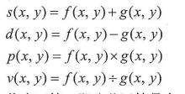
算术运算
两幅图像f(x,y) 和g(x,y)之间的算术运算表示为
如本章前面所述，这些运算都是对应像素运算，即这些运算是在f 和g中的对应像素对之间执行的，其中x=0,1,2, …,M- 1,y=0,1,2, …,N- 1 。通常，M 和N分别是图像的行数和列数。很明显，s,d,p和 v是大小为M×N 的图像。注意，按照刚才定义的方式，图像算术运算涉及相同大小的图像。下面的几个例子说明了算术运算在数字图像处理中的重要作用。

Slide 30
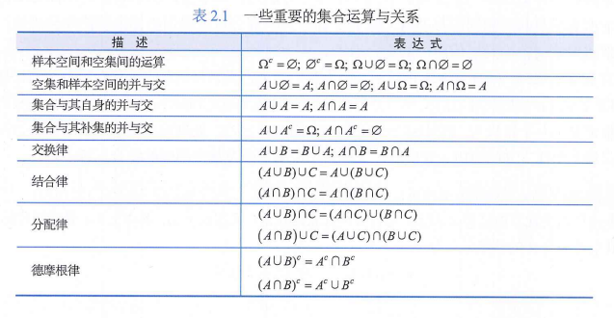
集合运算和逻辑运算
1.基本的集合运算
表2.1显示了一些重要的集合性质与关系。

Slide 31
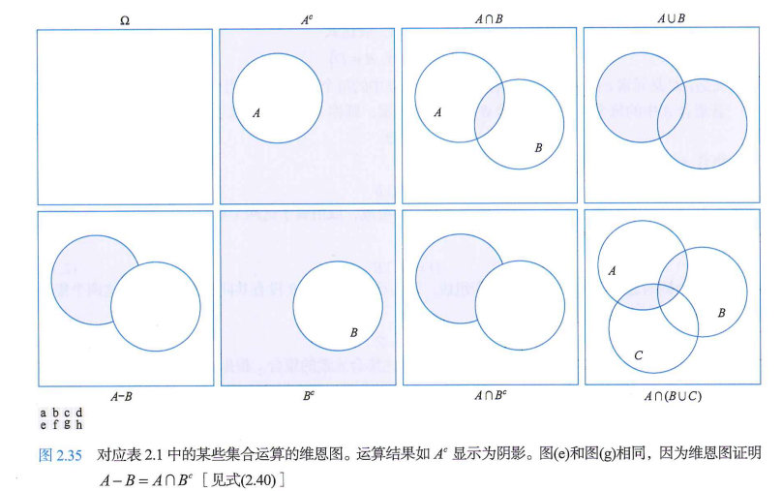
集合运算和逻辑运算
图2.35以概略图的方式(也称维恩图)说明了表2.1中某些集合的关系。各图中的阴影区域对应于图中上方或下方的集合运算。

Slide 32
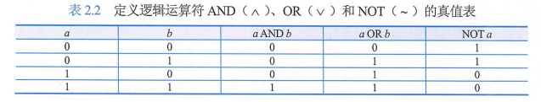
集合运算和逻辑运算
2. 逻辑运算
逻辑运算符可根据真值表来定义，表2.2是两个逻辑变量a 和b 的真值表。逻辑“与”(AND) 运算(用符号ʌ表示)的结果仅在a 和b都是1时才为1,否则为0(FALSE)。

Slide 33
空间运算
1. 单像素运算
我们对数字图像执行的最简单的运算，是用一个变换函数T 改变图像中各个像素的灰度：
式中，z是原图像中像素的灰度，s是处理后图像中对应像素的(映射)灰度。例如，图2.38(b)显示了用于得到一幅8比特负图像(有时称为补图像)的变换，图2.38(c)显示了利用该变换得到的图2.38(a)的负图像。第3章中将讨论规定灰度变换功能的一些技术。

Slide 34

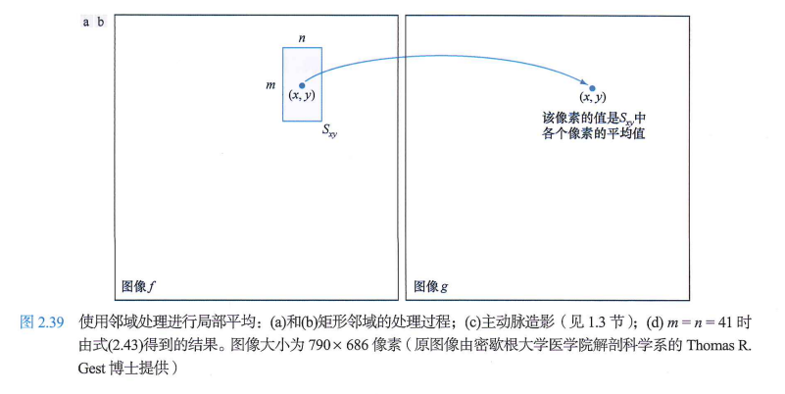
空间运算
2. 邻域运算
例如，假设规定的运算是计算大小为m x n、 中心为(x,y)的矩形邻域中的像素的平均值。这个区域中的像素坐标是集合Sxy的元素。图2.39(a)和(b)说明了这一过程。我们用公式将这一平均运算表示为

Slide 35

空间运算
3. 几何变换
几何变换改变图像中像素的空间排列。这些变换通常称为橡皮膜变换，因为它们类似于在一块橡皮膜上“打印”图像，然后根据预定义的一组规则来拉伸或收缩橡皮膜。数字图像的几何变换由两种基本运算组成：
(1)坐标的空间变换；
(2)灰度内插，即为空间变换后的像素赋灰度值。 坐标变换可表示为

Slide 36
空间运算
4. 图像配准
图像配准是一种重要的数字图像处理应用，它用于对齐同一场景的两幅或多幅图像。在图像配准中，我们有一幅输入图像和一幅参考图像，目的是对输入图像做几何变换，使输出图像与参考图像对齐(配准)。上节讨论的变换函数是已知的，几何变换需要产生输出，而配准的图像通常不是已知的，而需要进行估计。

Slide 37

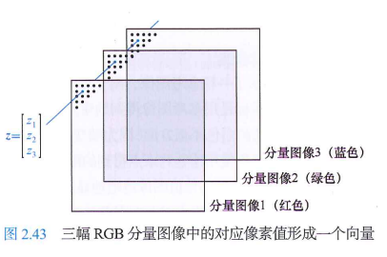
向量与矩阵运算
多光谱图像处理是常用向量和矩阵运算的典型领域。例如，第6章中将介绍使用红色、绿色、蓝色分量图像在RGB彩色空间中形成的彩色图像，如图2.43所示。这里，我们看到RGB图像中的每个像素都有三个分量，它们可组织成一个列向量：

Slide 38

图像变换
迄今为止讨论的所有图像处理方法，都是直接对输入图像的像素上进行操作的，即直接工作在空 间域。有些情况下，图像处理任务最好按如下步骤完成：变换输入图像，在变换域执行规定的任务，执行反变换，返回空间域。继续阅读本书时，读者会遇到许多不同的变换。表示为T(u,v)的二维线性变换是一种特别重要的变换，其通式为

Slide 39





图像灰度和随机变量
本书的许多地方将图像灰度处理为随机量。例如，令zi,i=0,1,2,…,L-1表示一幅M×N 数字图像中的所有可能的灰度值。灰度级zk在这幅图像中出现的概率p(z:)计算为
式中， nk是灰度级zk在图像中出现的次数，MN 是像素总数。很明显有
已知p(zk) 后，就可求出许多重要的图像特性。例如，均值(平均)灰度为
同理，灰度的方差为
方差是 z 的值相对于均值的分布的测度，因此是图像对比度的一个有用测度。 一般来说，随机变量 z 相对于均值的第n 阶中心矩定义为

Slide 40
感谢观看，再见！
国外电子与通信教材系列
数字图像处理（第四版）

